Slide 1

PRANAS KVIEČIA
SUSIPAŽINTI

Slide 2

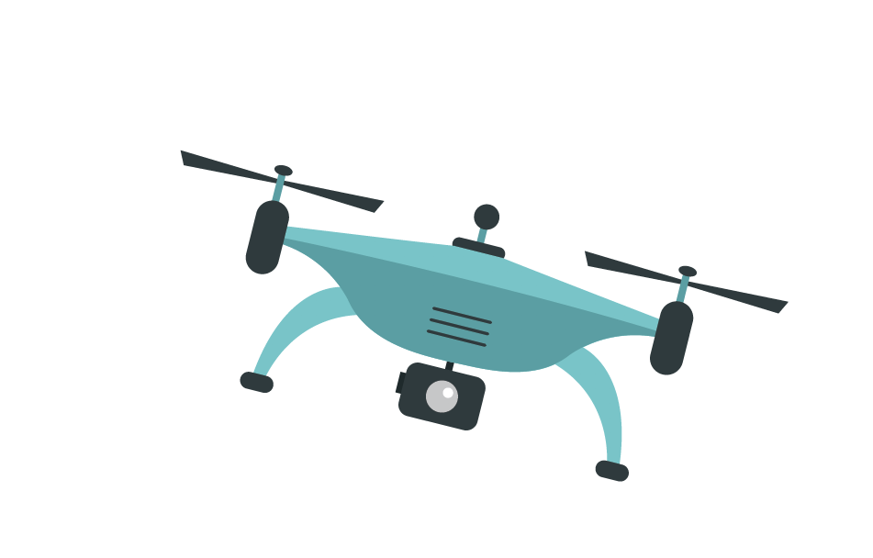
Mano vardas Pranas. Man 10 metų. Labai laukiu dienos, kuomet galėsiu užsiregistruoti socialiniuose tinkluose ir stebėti, ką po pamokų veikia mano draugai, pamatyti jų atostogų akimirkas, pramogas.
Vyresnis pusbrolis man jau rodė savo Instagramo profilį internete. Be
galo įdomu! Kol paaugsiu ir galėsiu naudotis socialiniais tinklais, geriau pasimokysiu, kaip internete elgtis saugiai. Iš anksto pasiruošęs išvengsiu bėdų.
Su tavimi dalinuosi užpildyta savo anketa. Surašiau, kas man patinka, ko nemėgstu, kaip gyvenu. Pažink mane ir padėk suprasti, kuriuos duomenis internete skelbti saugu, o kur yra mano asmeniniai duomenys, kurių jokiu būdu negalima viešinti.
Kviečiu man padėti!

Slide 3
PRANUKO PATARIMAI

Slide 4
Drauguži, verta įsidėmėti - šie duomenys yra tavo asmens duomenys, kuriuos turi saugoti. Neskelbk jų viešai!
Pavardė
Namų adresas, laiptinės durų kodas
Telefono numeris
Mokykla ir klasė
Šeimos narių duomenys
Finansai: tėvų atlyginimai, taupyklėje sukaupta suma
Su savo duomenimis elkis saugiai ir internetas bus draugiškas!

